Slide 1
Bestandsutviklingen for hjortevilt i Ringerike
Jaktstatistikk
Alja Mannaart

Slide 2
Litt fra Faun rapport 2022
Våre beregninger viser en bestandsstørrelse på om lag 807 elg etter jakta 2022, noe som tilsvarer en reduksjon på nær 4 % i forhold til bestandsstørrelsen etter jakt i 2021.
Det er gjennom flere år felt noe færre dyr enn hva våre årlige anbefalinger tilsier, og elgbestanden har vist tendens til svak nedgang først de to siste årene.
Både slaktevekter og kalverater er i dag på et lavt nivå etter flere års nedgang. De ligger litt under det som er vedtatt som ønskelig å komme opp på i perioden 2022-2025.
Vi ønsker 55 % kalveførende kuer og at gjennomsnittlige slaktevekter for kalv skal ligge på mer enn 65 kg.
Det felles fortsatt en overvekt av hanndyr, og kjønnsforholdet viser tendens til å bli stadig skjevere

Slide 3
Litt fra Faun rapport 2022
For å sikte mot en kjønnsfordeling ikke skjevere enn 1,6 ku per okse i henhold til kommunale mål om elgforvaltning, bør det felles en overvekt av hodyr de nærmeste årene
Taksten viste at beitetrykket og registrert antall møkkhauger var sunket betydelig sammenlignet med resultatene fra forrige beitetakst i 2018, men det er fortsatt klassifisert som middels overbeitet.
Det er fortsatt behov for flere års restitusjon av beitegrunnlaget, før det kan regnes som bærekraftig. Det er tvilsomt om en så lav nedgang i elgstammen som vi har sett er nok til at beitet får tatt seg opp, det gjør det også vanskeligere å øke slaktevekter og kalverater.
Med mål om en fortsatt svak bestandsreduksjon har vi for jaktåret 2023 foreslått et uttak på minimum 290 elg.

Slide 4
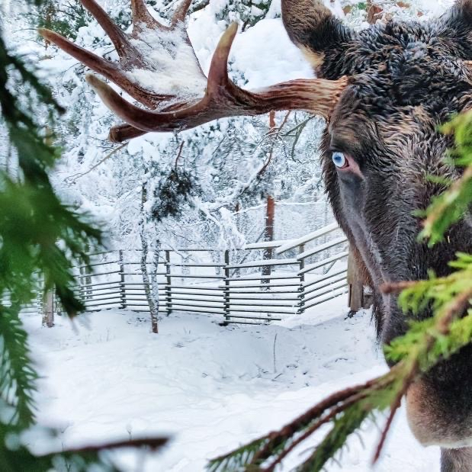
Elg Nøkkeltall for elg i Ringerike og Hole

Slide 5
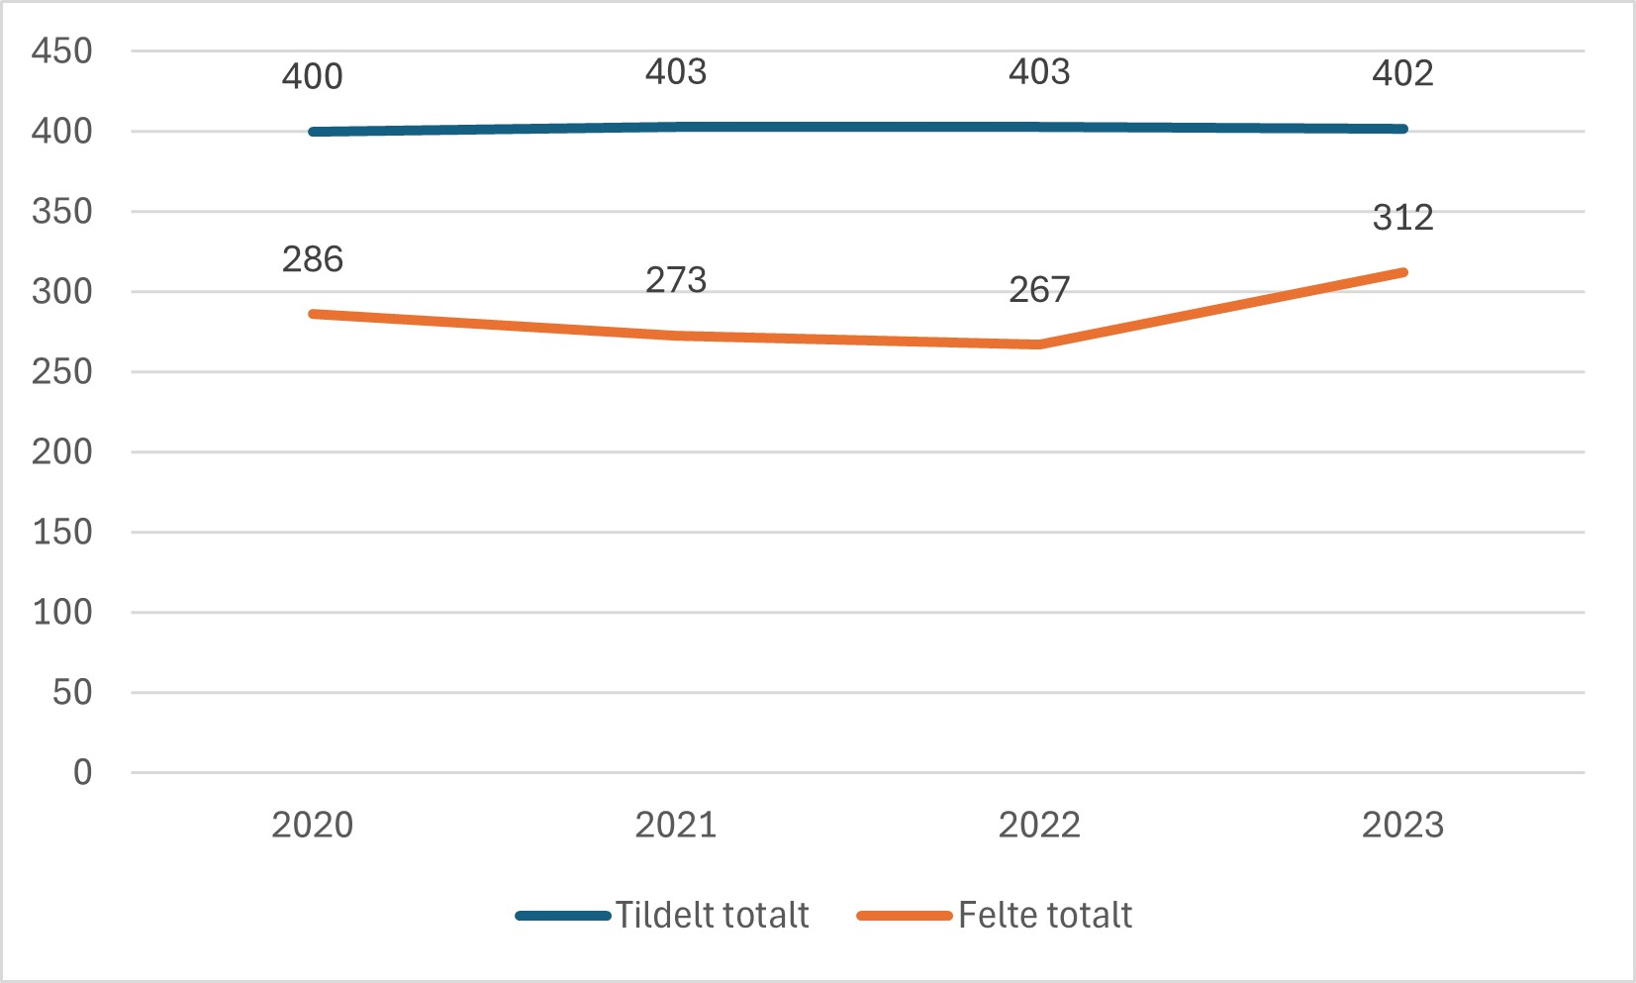
Felt vs tildelt elg Ringerike (2020-2023)

Slide 6
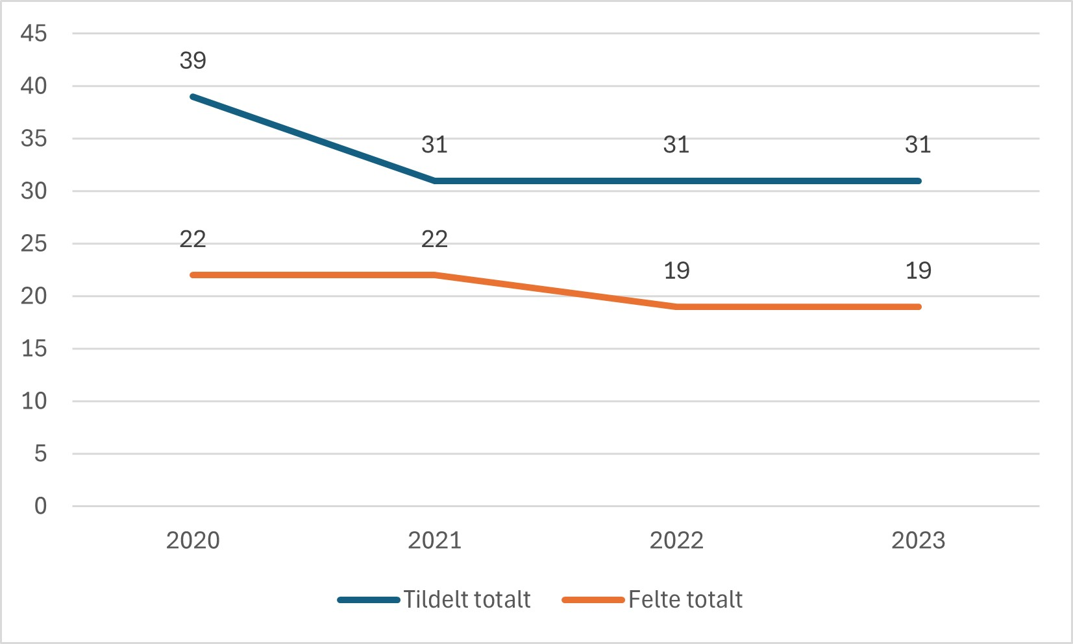
Felt vs tildelt elg Hole (2020-2023)

Slide 7
Felte elg i prosent i Ringerike (kalv, okse, ku)

Slide 8
Felte dyr i prosent Ringerike

Slide 9
Felte dyr i prosent Hole

Slide 10
Sett kalv per ku % Ringerike (2020-2023)

Slide 11
Sett kalv per ku % Hole (2020-2023)

Slide 12
Sett kalv per kalvku (tvillingrate) Ringerike (2020-2023)

Slide 13
Sett kalv per kalvku (tvillingrate) Hole (2020-2023)

Slide 14
Sett ku per okse Ringerike (2020-2023)

Slide 15
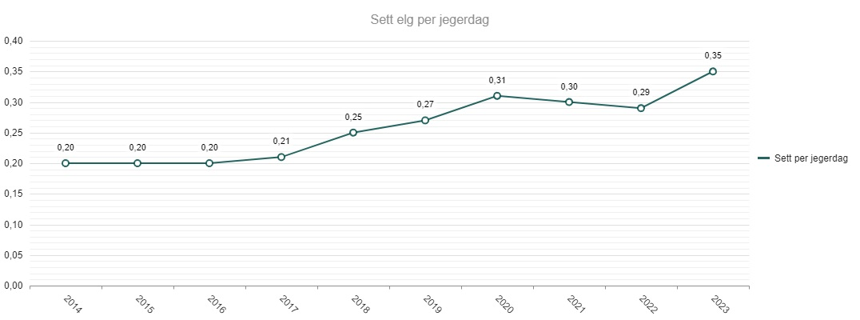
Sett elg per jegerdag Ringerike

Slide 16
Gjennomsnittsvekt elgkalv Ringerike (2020-2023)

Slide 17
Gjennomsnittsvekt elgkalv Hole (2020-2023)

Slide 18
Gjennomsnittsvekt elg 1,5 år Ringerike (2020-2023)

Slide 19
Gjennomsnittsvekt elg 1,5 år Hole (2020-2023)

Slide 20
Gjennomsnittsvekt elg 2,5 år og eldre Ringerike (2020-2023)

Slide 21
Gjennomsnittsvekt elg 2,5 år og eldre Hole (2020-2023)

Slide 22
Antall elg felt per måned Ringerike og Hole 2023
Ringerike:
91 elg i september (1619 jegerdager)
169 elg i oktober (2865 jegerdager)
48 elg i november (417 jegerdager)
4 elg i desember (51 jegerdager)
Hole:
0 elg i september (5 jegerdager)
18 elg i oktober (228 jegerdager)
1 elg i november (28 jegerdager)
0 elg i desember (4 jegerdager)

Slide 23
Oppsummering Ringerike
Elg
Felt totalt 311 elg, av 402 tildelte. Altså ca. 77%.
Sett kalv per ku har gått opp litt fra 0,53 til 0,57.
Sett kalv per kalvku (tvillingrate)har gått litt ned fra 1,08 til 1,05.
Slaktevekt for kukalv har gått ned fra 59,4 kg til 50,78 kg.
Slaktevekt for oksekalv har gått litt ned fra 59,59 kg til 56,90 kg.
Sett elg per jegerdag har gått litt opp fra 0,29 til 0,35.
Felt elg per jegerdag har gått litt ned fra 0,052 til 0,049.

Slide 24
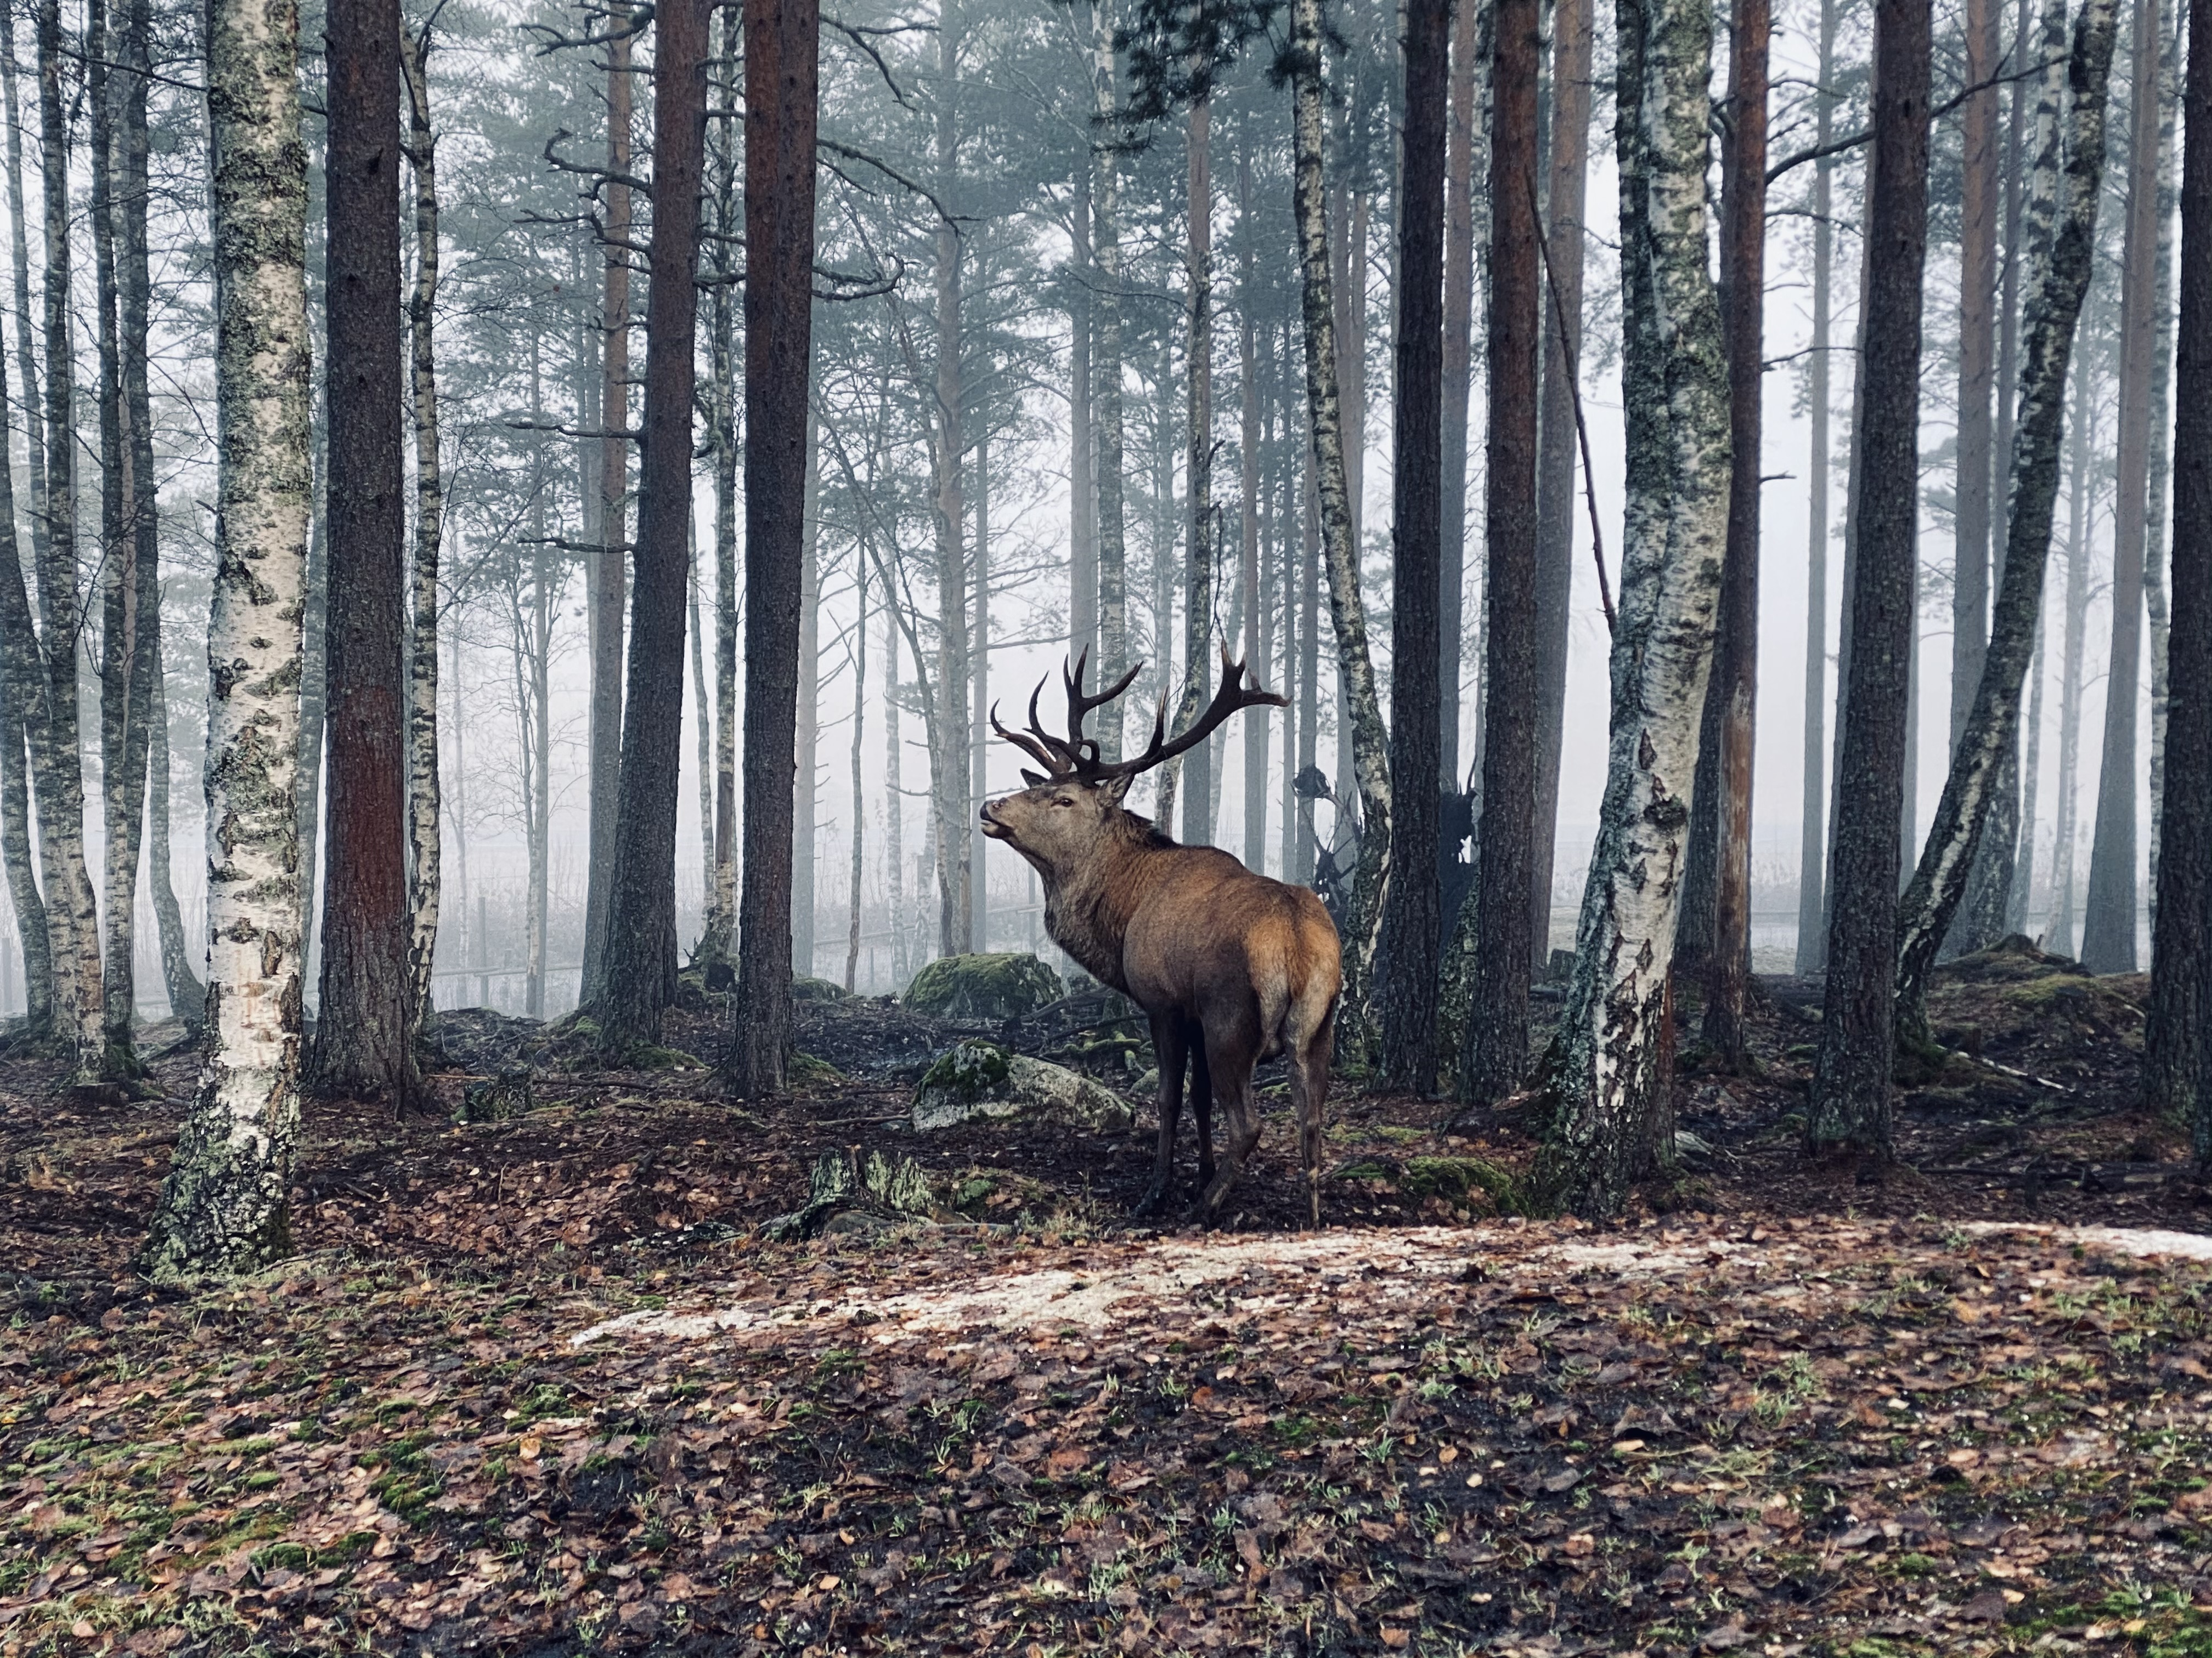
HJORT Nøkkeltall for hjort i Ringerike og Hole

Slide 25
Felte og tildelte hjort Ringerike (2020-2023)

Slide 26
Felte og tildelte hjort Hole (2020-2023)

Slide 27
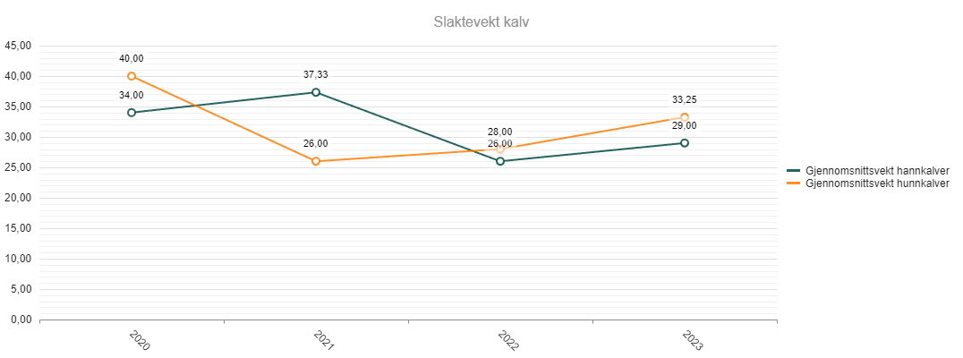
Gjennomsnittsvekt hjortekalv Ringerike (2020-2023)

Slide 28
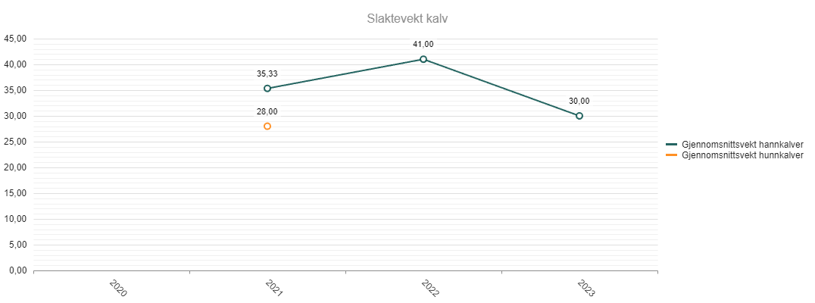
Gjennomsnittsvekt hjortekalv Hole (2020-2023)

Slide 29
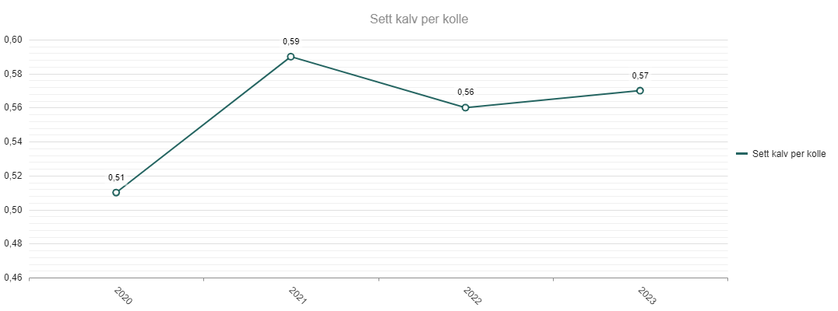
Sett kalv per kolle Ringerike (2020-2023)

Slide 30
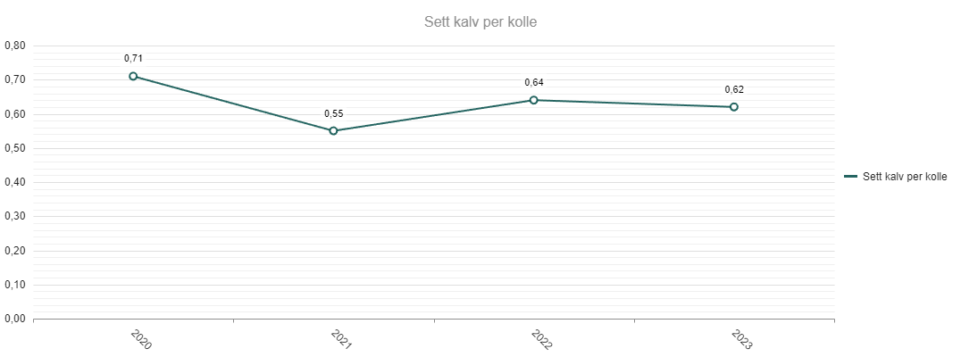
Sett kalv per kolle Hole (2020-2023)

Slide 31
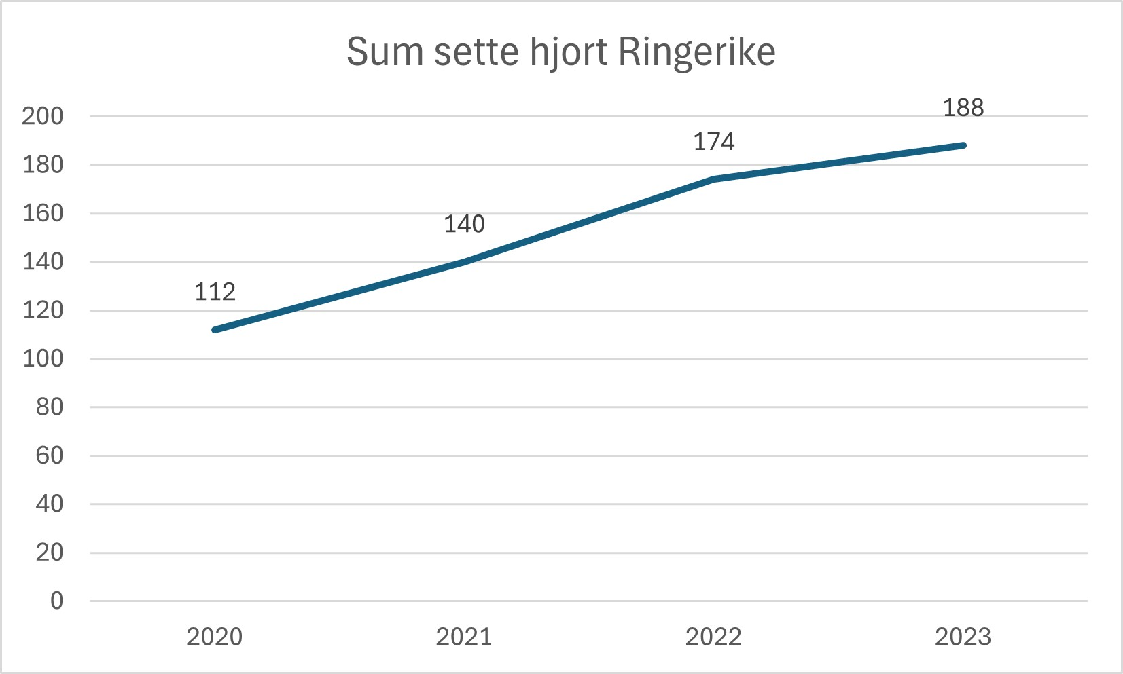
Sum sette hjort Ringerike (2020-2023)

Slide 32
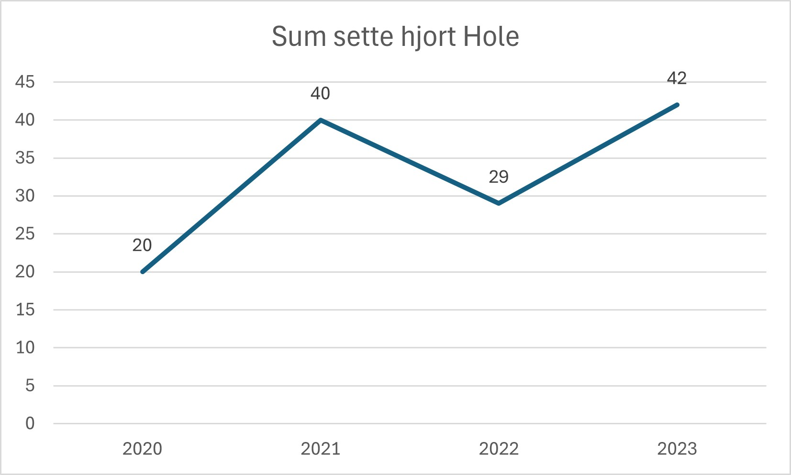
Sum sette hjort Hole (2020-2023)

Slide 33
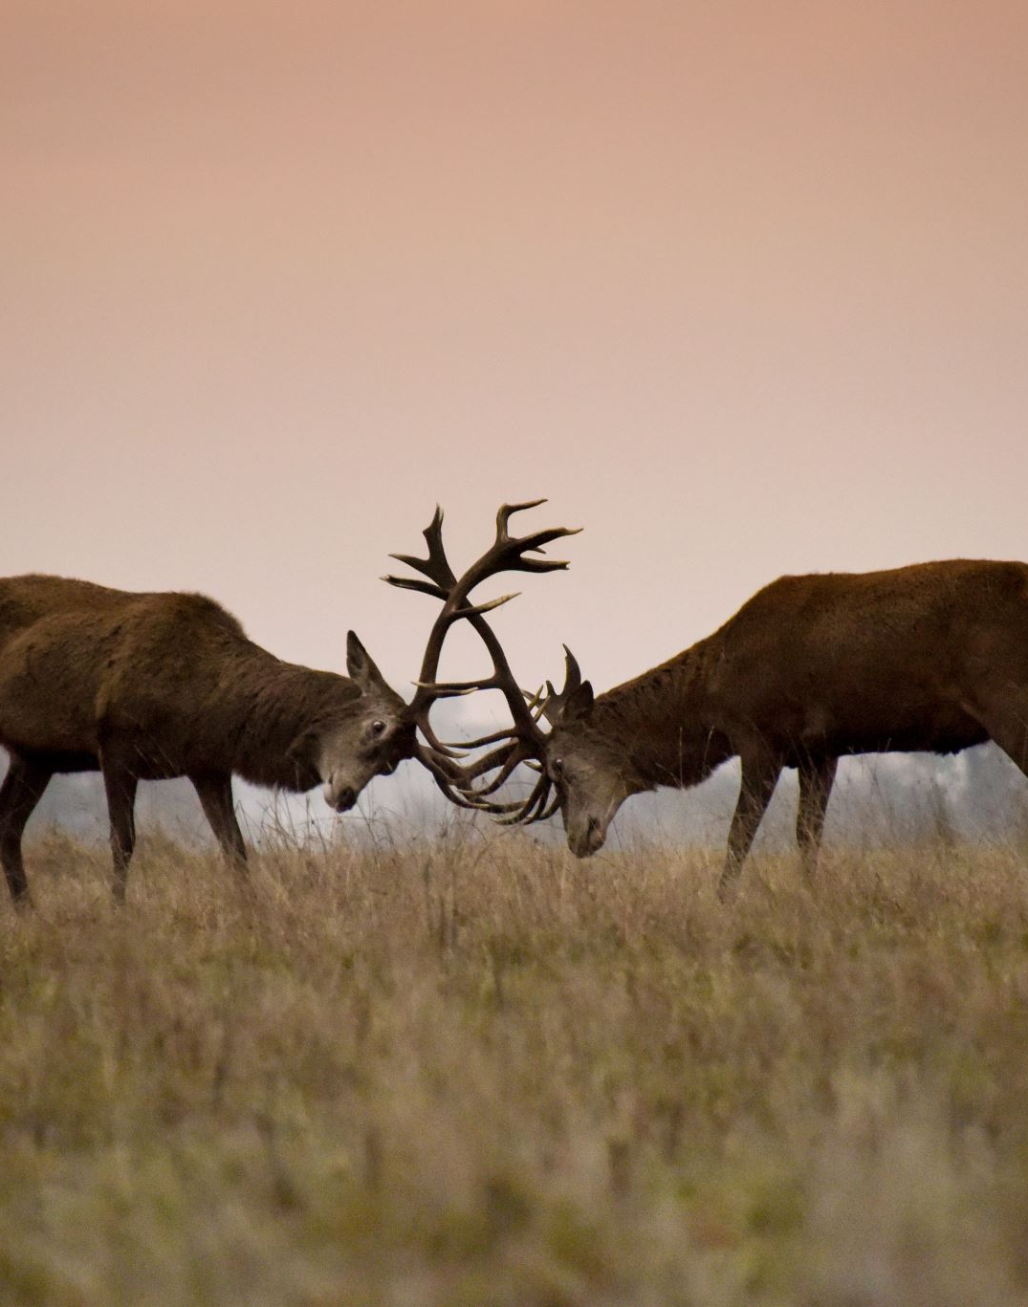
Antall hjort felt per måned i Ringerike og Hole 2023
Ringerike:
7 hjort i september
20 hjort i oktober
13 hjort i november
5 hjort i desember
Hole:
2 hjort i september
3 hjort i oktober
2 hjort i november
4 hjort i desember

Slide 34
Oppsummering hjort Ringerike
Både sett og felt hjort per jegerdag har gått opp fra året før.
Felt totalt 45 hjort, av 99 tildelte. Rekord antall.
Sett kalv per kolle har gått litt opp fra 0,56 til 0,57 fra året før.
Slaktevekt for hunnkalv har gått opp fra 28 kg til 33,25 kg.
Slaktevekt for hannkalv har gått litt opp fra 26 kg til 29 kg.
Det er blitt sett totalt 188 hjort i 2023, som er en økning fra året før.

Slide 35
Rapportering i Hjorteviltregisteret
Nytt at man skal rapportere fellingsrapport for rådyr i Hjorteviltregisteret. Flere og flere som gjør riktig.
Jeg kan sende ut brukerveileder. Send meg e-post: aljamannaart@ringerike.kommune.no
Man kan legge inn vekt! ☺ Gjerne vei dyra.
Pass på å legge inn riktig dato. Fellingsdato.
Jaktleder og valdleders ansvar å sjekke at riktig dyr blir registrert.
Husk å levere tenner på hjort og elg, og gi beskjeden til jegere.
Oppdater kontaktinfo

